Slide 1

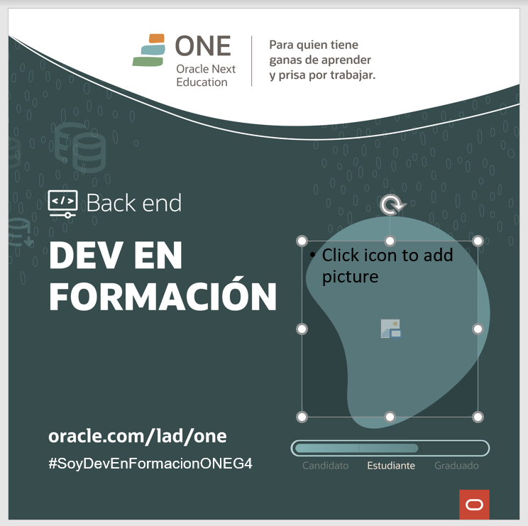
Selecciona el icono para elegir una foto tuya, luego sólo tienes que hacer una captura de pantalla y publicarla en tus redes sociales usando: #SoyDevEnFormacionONEG4

Slide 2
#SoyDevEnFormacionONEG4

